Slide 1
УРОК ОБОБЩЕНИЯ ЗНАНИЙ ПО ТЕМЕ «Механика: законы Ньютона, законы сохранения».
Цель урока:
обобщить, закрепить знания по теме «Механика: законы Ньютона, законы сохранения»

Slide 2
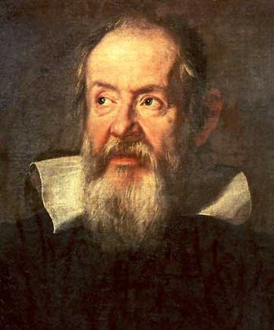
На основе экспериментальных исследований движения шаров по наклонной плоскости
На основе экспериментальных исследований движения шаров по наклонной плоскости
Скорость любого тела изменяется только в результате его
взаимодействия с другими телами.
Инерция – явление сохранения скорости движения тела при отсутствии внешних воздействий.
Галилео Галилей (1564-1642

Slide 3
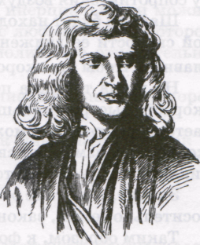
Первый закон Ньютона.
Закон инерции (первый закон Ньютона, первый закон механики):
Существуют такие системы отсчета, относительно которых тела сохраняют свою скорость неизменной , если на них не действую другие тела.
(1643—1727)

Slide 4
Система отсчета называется инерциальной, если она покоится или движется равномерно и прямолинейно
Система отсчета, движущаяся с ускорением, является неинерциальной.
Действие одного тела на другое называют силой.

Slide 5
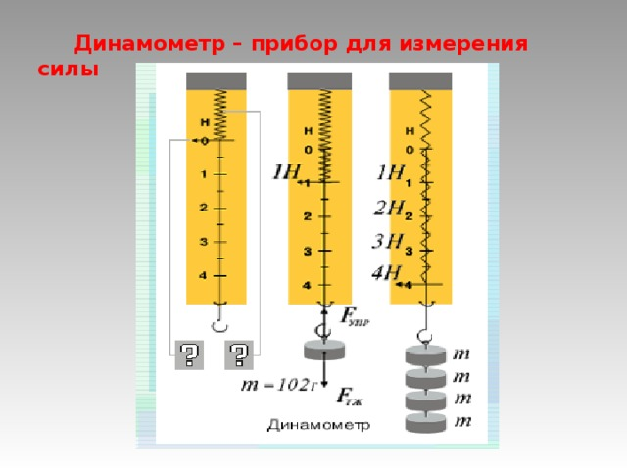

Slide 6
Второй закон Ньютона
В инерциальной системе отсчета ускорение тела прямо пропорционально равнодействующей сил, приложенных к телу и обратно пропорционально его массе.

Slide 7
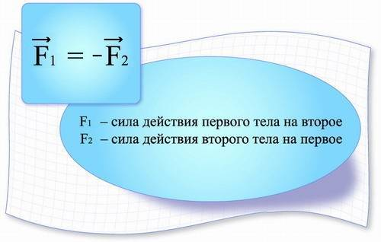
Cилы, с которыми два тела действуют друг на друга, равны по модулю и направлены вдоль одной прямой в противоположные стороны.
На основании многих опытов был сформулирован III закон Ньютона

Slide 8
Импульсом тела p
Называется величина, равная произведению массы тела на его скорость:
Из определения видно, что тело массой m будет иметь разную величину импульса при разных скоростях.

Slide 9
Направление импульса всегда совпадает с направлением вектора скорости движения.
За единицу импульса в СИ принимают импульс тела массой 1 кг, движущегося со скоростью 1 м/с.
Значит, за единицу импульса тела в СИ является 1 кг*м/с.

Slide 10
Импульс силы - это мера воздействия силы на тело за данный промежуток времени.
I - импульс силы.
Импульс силы равен произведению вектора силы на время её действия.
Направление импульса силы совпадает с направлением силы.
[I]=[F]⋅[t]= ньютон⋅секунда = Н⋅с

Slide 11
Закон сохранения импульса
В замкнутой системе векторная сумма импульсов всех тел, входящих в систему, остается постоянной при любых взаимодействиях тел этой системы между собой.
Система из двух тел, когда внешние силы отсутствуют – это замкнутая система.
Закон справедлив лишь в том случае, если рассматриваемые тела взаимодействуют только друг с другом

Slide 12


1 2
1 2
Свойство тел по-разному менять свою скорость при взаимодействии называется - инертностью.

Slide 13
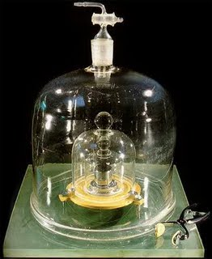
Эталон массы
Килограмм — это эталон массы.
Международный эталон килограмма хранится в г. Севре (близ Парижа)
Notes:
13

Slide 14
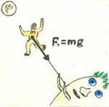
Что такое сила тяжести?
Сила тяжести —
это векторная величина, определяющая силу притяжения к Земле любого тела.
F_{тяж} = mg
F_{тяж}.- сила тяжести, Н
m- масса тела, Кг
g- коэффициент – ускорение свободного падения,
равен 9,8 Н/кг

Slide 15
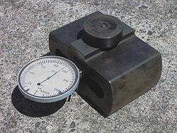
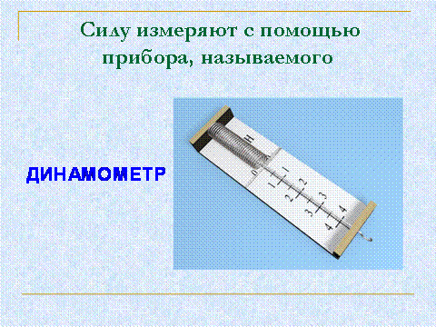
Приборы для измерения силы тяжести.
Динамометр-прибор для измерения силы тяжести или веса тела.
Единицы измерения силы - Ньютоны

Slide 16
Что такое вес?
Вес – это сила, с которой тело вследствие притяжения к Земле, действует на горизонтальную опору или вертикальный подвес.

Slide 17
Формула веса
Если тело неподвижно или движется равномерно, то вес можно рассчитать
g – ускорение свободного падения
m- масса тела

Slide 18
Сила трения - это сила, возникающая при движении одного тела по поверхности другого и препятствующая их относительному движению.
Fтр = μ*N
μ-коэффициент трения
N-сила реакции опоры

Slide 19
Причины возникновения сил трения
Шероховатость поверхностей соприкасающихся тел.(даже гладкие поверхности имеют микроскопические неровности и при скольжении зацепляются друг за друга и тем самым мешают движению.)
Межмолекулярное притяжение, действующее в месте контакта трущихся тел.

Slide 20
Сила трения скольжения
Сила трения скольжения – сила, возникающая тогда, когда одно тело скользит по поверхности другого.

Slide 21
Сила трения качения
- Трение качения — момент сил, возникающий при качении одного из двух контактирущих / взаимодействущих тел относительно другого и противодействующий вращению движущегося тела

Slide 22
Сила трения покоя
Сила трения покоя - сила, действующая на тело:
- со стороны соприкасающегося с ним другого тела,
- вдоль поверхности соприкосновения тел,
- если тела покоятся относительно друг друга.

Slide 23
Сила упругости –
сила, возникающая при деформации тела и направленная противоположно направлению смещения частиц при деформации

Slide 24
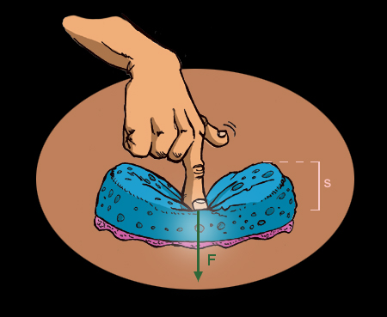
Условия возникновения силы упругости - деформация
Под деформацией понимают изменение объема или формы тела под действием внешних сил

Slide 25
Виды деформаций
Упругие – исчезают после прекращения действия внешних сил: | Пластические – не исчезают после прекращения действия внешних сил
Растяжения и сжатия
Сдвига
Изгиба
Кручения

Slide 26
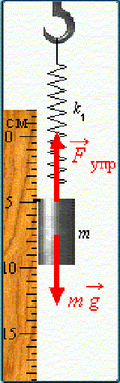
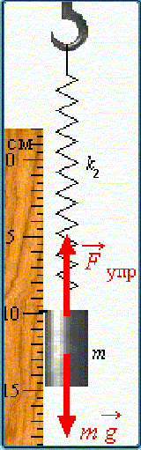
Что называется жесткостью тела?
Коэффициент жесткости зависит от формы и размеров тела, а также от материала. Он численно равен силе упругости при растяжении тела на 1 м.

Slide 27
Когда сила упругости равна силе
тяжести?
Если тело покоится или движется равномерно.
От чего зависит сила упругости при растяжении?
Сила упругости зависит от растяжения пружины.

Slide 28
Решение задач.
Определить силу тяжести, действующую на тело массой 500 г.
Определить вес тела массой 700 г.
Определите импульс тела массой 1 т при движении со скоростью 36 км/ч.
Определите жесткость пружины при силе упругости 12 Н и удлинении пружины 30 см.

